Slide 1
第十二週

Slide 2
目錄
文獻
django – part 8 新增第三方packages

Slide 3
Django Debug Toolbar
這是一個常用的第三方套件，此套件為Django開發者常用第三方包前三名。
Django Debug Toolbar 是一個用於偵錯 Django Web 應用程式的有用工具。它是一個由社區組織Django Commons維護的第三方包。此工具列透過提供顯示目前請求和回應的偵錯資訊的面板，幫助您了解應用程式的運作方式並識別問題。
可以在虛擬環境下執行python -m pip install django-debug-toolbar來安裝
您需要將套件的 Django 應用程式新增到您的INSTALLED_APPS設定中。有些套件需要其他更改，例如添加到您的 URL 配置（urls.py）中。
成功後可以在127.0.0.1看到工具欄

Slide 4
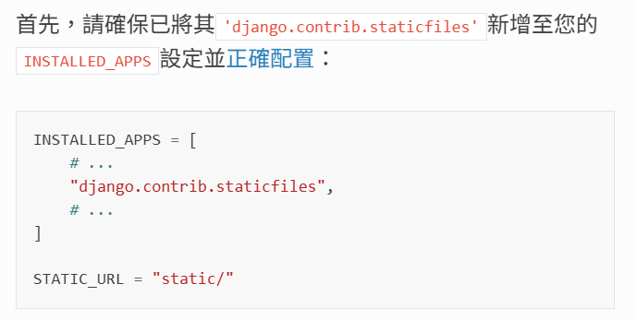
Django Debug Toolbar
安裝流程
安裝應用程式
新增“debug_toolbar”,到INSTALLED_APPS裡。
且在templates裡新增"BACKEND": "django.template.backends.django.DjangoTemplates",

Slide 5
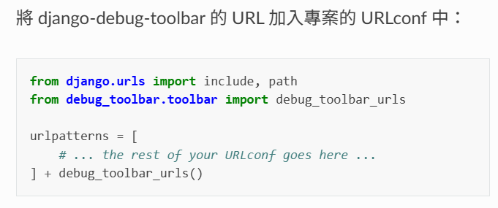
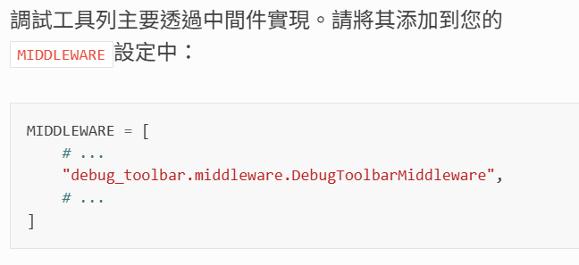
Django Debug Toolbar
新增網址修改mysite/settings
新增中介軟體

Slide 6
Django Debug Toolbar
配置內部 IP 位址

Slide 7
Django Debug Toolbar
配置內部 IP 位址

Slide 8
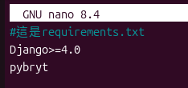
Docker
我們使用Docker可以讓我們的伺服器於後台運行，當然並不只有這個功能，我們選擇使用他還有一個更重要的原因，我們想要使用Docker來管理使用者上傳的程式檔然後在呼叫pybryt來自動評測使用者的程式。
首先，我們得先在mysite裡面編輯一個文字檔(requirements.txt)，這個文字檔是來讓Docker知道我們運用到了哪些套件，等到Docker啟動時，會幫我們安裝這些套件，而我們要在這個文字檔裡新增Django>=4.0這段文字。

Slide 9
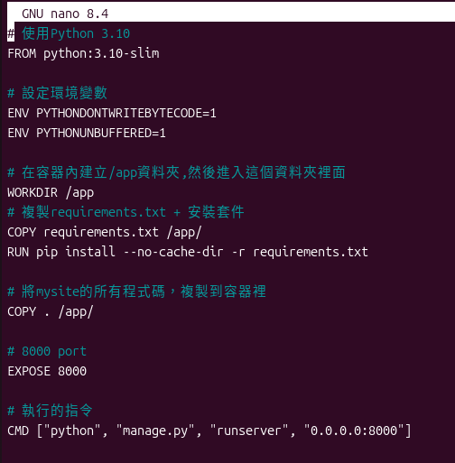
Docker
接下來我們還要新增一個文字檔(Dockerfile)，這個是用來定義Docker的啟動環境，我們需要輸入下面這段程式。

Slide 10
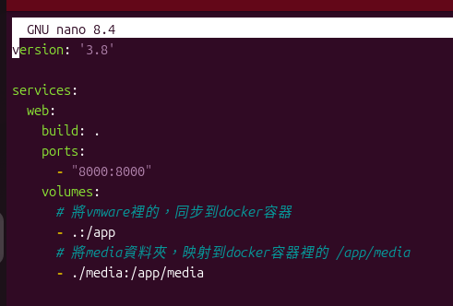
Docker
接下來我們還要新增一個.yml檔案(docker-compose.yml)，這是用於建立資料夾映射，可以把用戶上傳的檔案放到指定的資料夾裡面， 像是下面，可以讓用戶上傳的檔案放到/media裡。

Slide 11
Docker
接下來我們還要新增一個.yml檔案(docker-compose.yml)，這是用於建立資料夾映射，可以把用戶上傳的檔案放到指定的資料夾裡面， 像是下面，可以讓用戶上傳的檔案放到/media裡。
接下來我們要啟動Docker，需輸入以下指令，sudo docker compose up -d –build，-d是讓Docker於背景中執行—build是讓Docker用剛剛的設定檔重新建立映射檔。

Slide 12



Docker
接下來我們要讓Django知道要把檔案存在哪裡以及建立一個接收檔案的資料庫的資料表，我們要打開mysite/settings.py，來設定Django。新增以下兩項
接下來我們要打開mysite/urls.py增加兩個import以及一段程式

Slide 13
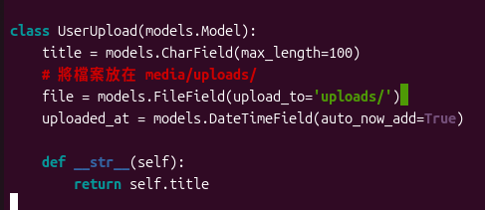
Docker
接下來我們建立一個負責接收檔案的 Model (polls/models.py)，新增一個class名為UserUpload用於管理使用者上傳的文件。

Slide 14
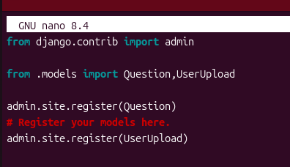
Docker
由於我們現在的Django位於Docker一個名字為web的容器裡面，所以我們需要輸入這段程式以建立遷移檔(因為資料庫的結構變了) 。
在輸入這段程式已正式更新資料庫。
sudo docker compose exec web python manage.py makemigrations
sudo docker compose exec web python manage.py migrate
再來我們要把他註冊到管理員後台(Admin)，打開polls的admin.py，加入下面這段。然後輸入這段程式以新增一個管理員帳號以供登入查看。
sudo docker compose exec web python manage.py createsuperuser

Slide 15
Docker
我們現在要新增個templates來創作個Html模板以來測試UserUpdate是否能夠正常的運行，輸入這段程式以新增一個新的模板。
nano polls/templates/polls/upload.html
<!DOCTYPE html>
<html>
<head>
<title>檔案上傳測試</title>
</head>
<body>
<h2>上傳檔案到 Django 後端</h2>
<form method="post" enctype="multipart/form-data">
{% csrf_token %}
<p>標題：<input type="text" name="title" required> </p>
<p>選擇檔案：<input type="file" name="myfile" required></p>
<button type="submit">開始上傳</button>
</form>
<br>
<a href="/admin/">回到後台查看</a>
</body>
</html>

Slide 16
Docker
我們現在要編輯view.py來設定上傳的標題以及檔案、存資料庫、跳轉等動作。
from django.shortcuts import render, redirect
from .models import UserUpload
def upload_file(request):
if request.method == 'POST':
# 獲取表單文字與檔案
title = request.POST.get('title')
file = request.FILES.get('myfile')
# 存入資料庫
new_upload = UserUpload(title=title, file=file)
new_upload.save()
return redirect('/admin/polls/userupload/') # 上傳完自動跳轉回後台列表
return render(request, 'polls/upload.html')

Slide 17

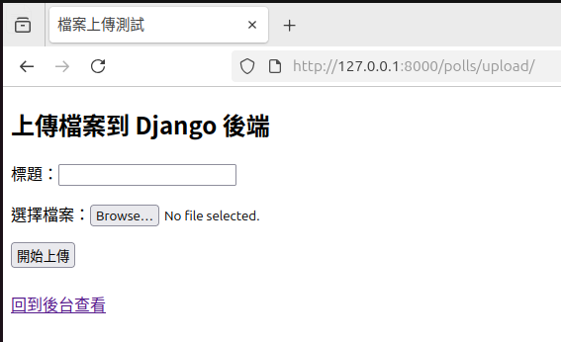
Docker
接下來為剛剛創建的Html建立Url導向，打開polls底下的urls,py，新增下面這樣的path。
接下來我們打開http://127.0.0.1:8000/polls/upload/，看到以下頁面。

Slide 18
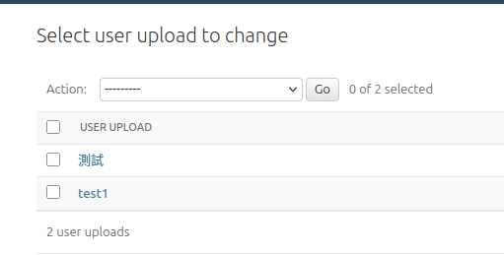
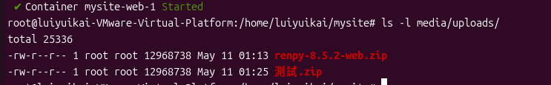
Docker
輸入標題，點擊Browse..選擇上傳的檔案，然後點擊上傳，點擊完就會自動導入到admin的頁面，可以看到UserUpload裡就有剛剛上傳的測試1
回到終端輸入ls -l media/uploads/也可以看到上傳的檔案出現在這邊。

Slide 19
END

